Slide 1
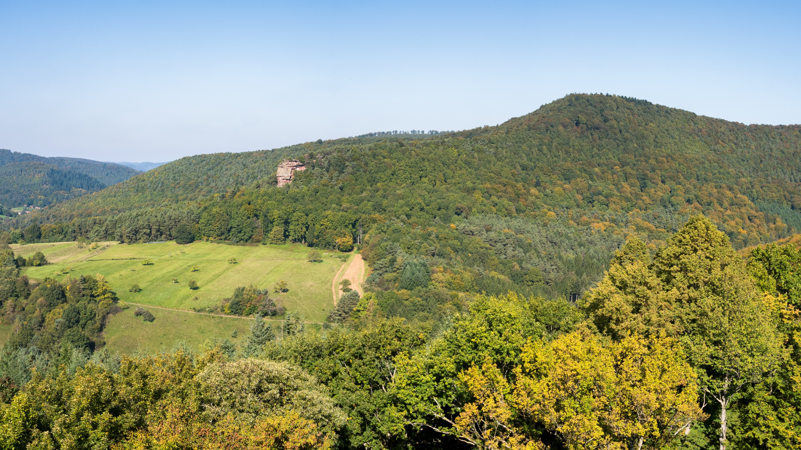
Julien HAMMER
Alsace
Formation Webforce3 Strasbourg
Notes:
Contexte du projet
Projet : du 29 mai au 30 juin
L’objectif : créer un répertoire du patrimoine culturel et paysager du département avec un focus particulier sur les biens architecturaux historiques, le but étant de valoriser le pays en facilitant la lecture des ressources patrimoniales du territoire.
Missions :
- Créer un répertoire du patrimoine pour recenser et centraliser les ressources.
- Mettre en évidence la diversité architecturale du bâti.
- Apporter de la visibilité au territoire et fournir une vision d’ensemble de l’offre culturelle.

Slide 2










Technologies utilisées
FRONT
BACK
AUTRES
Notes:
Contexte du projet
Le front : Développement en HTML 5 et CSS 3 basé sous le framework bootstrap
Template type TWIG
Traitement JavaScript, Jquery - Angular JS de prévu
Le back : Sous php 7 avec le framework Symfony
Base de donnée stockée dans un SGBDR MySQL 8

Slide 3
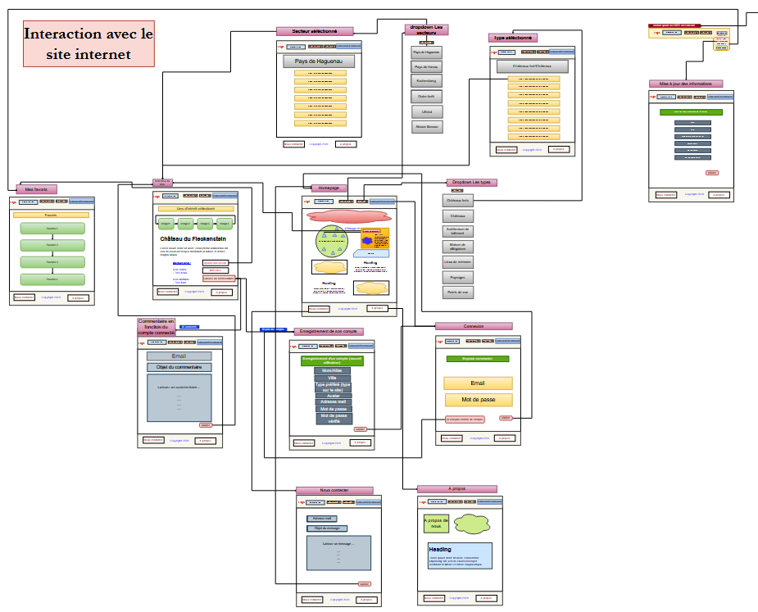
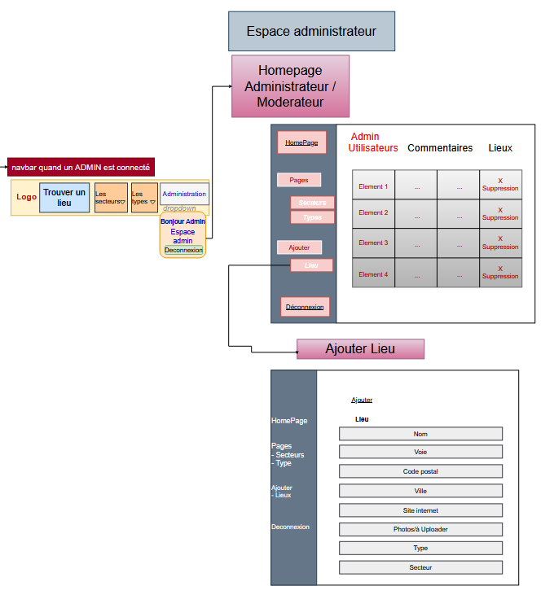
Notes:
Contexte du projet
maquetté sur draw.io pour identifier, organiser les données et valider la structure du site
Rendre le site responsive
Différentes fonctions :
Page d’accueil :
recherche lieux d’intérêt (type/secteur),
consultation carte (pictogramme),
création compte,
consultation calendrier évènements,
Nous contacter
A propos

Slide 4

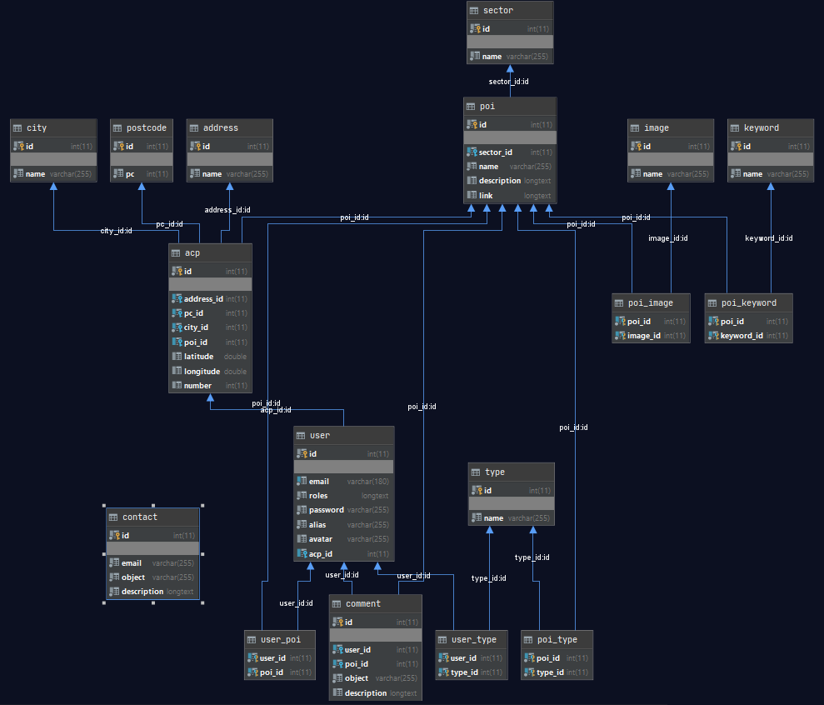

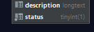
Notes:
Conception et codage des composants front-end et des composants back-end
Création BBD => entités/relations
Paramétrage : fichier .env pour se connecter à la BBD (interagir avec le Framework Symfony).
Création Formulaires

Slide 5
Visiteur
Consultation
du site
Création de compte
Utilisateur
Dépôt de Commentaires
Nous contacter
Connexion
Gestion du site
Administrateur
Gestion du contenu du site
Administrateur / Modérateur
Modification (affichage/rôle)
Administration des utilisateurs
Suppression
Modérateur
Contact
Validation (commentaires)
Notes:
Conception et codage des composants front-end et des composants back-end
Rôle Utilisateurs : Accès + création de compte : sécurité (envoi mail, confirmation, sécurité : statut vérifié)
Rôle Administrateur/modérateur : gestion du contenu (crud)

Slide 6

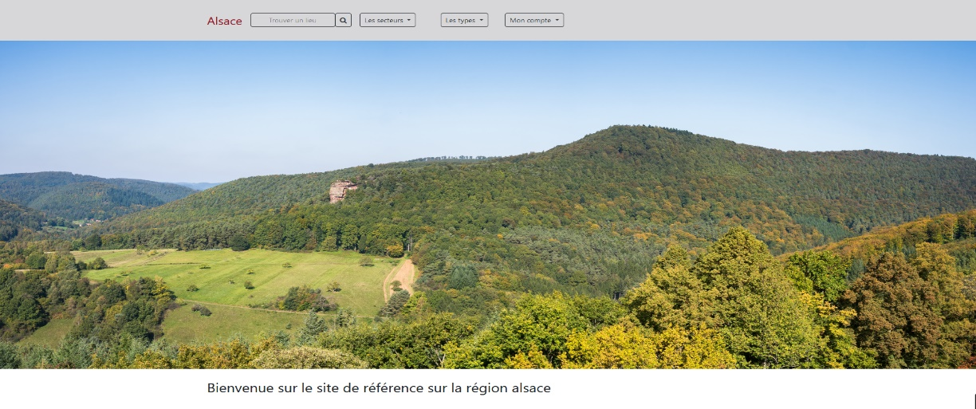
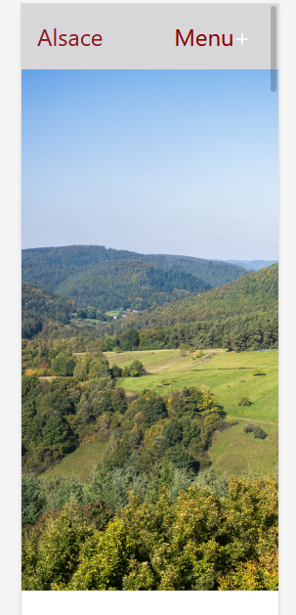
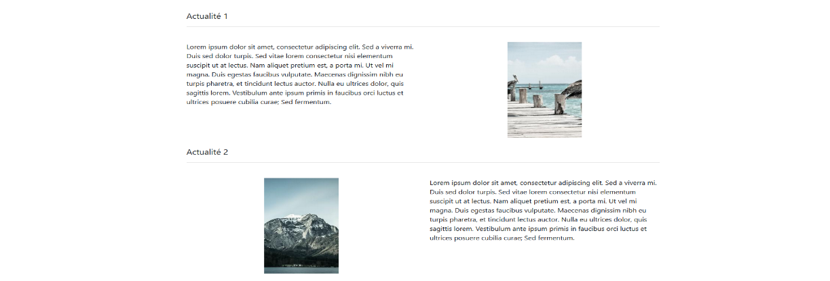
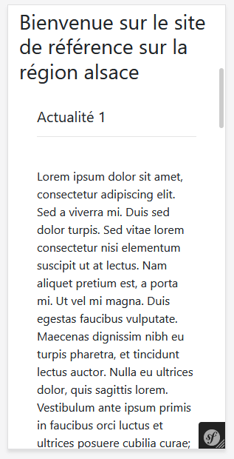
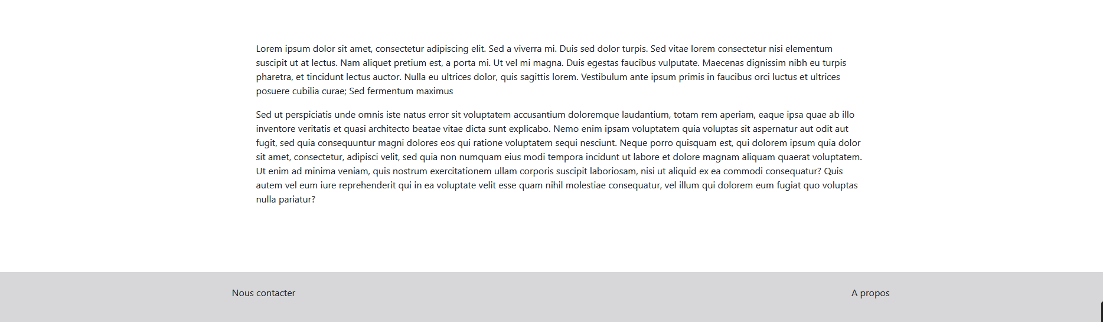
Notes:
Conception et codage des composants front-end et des composants back-end

Slide 7
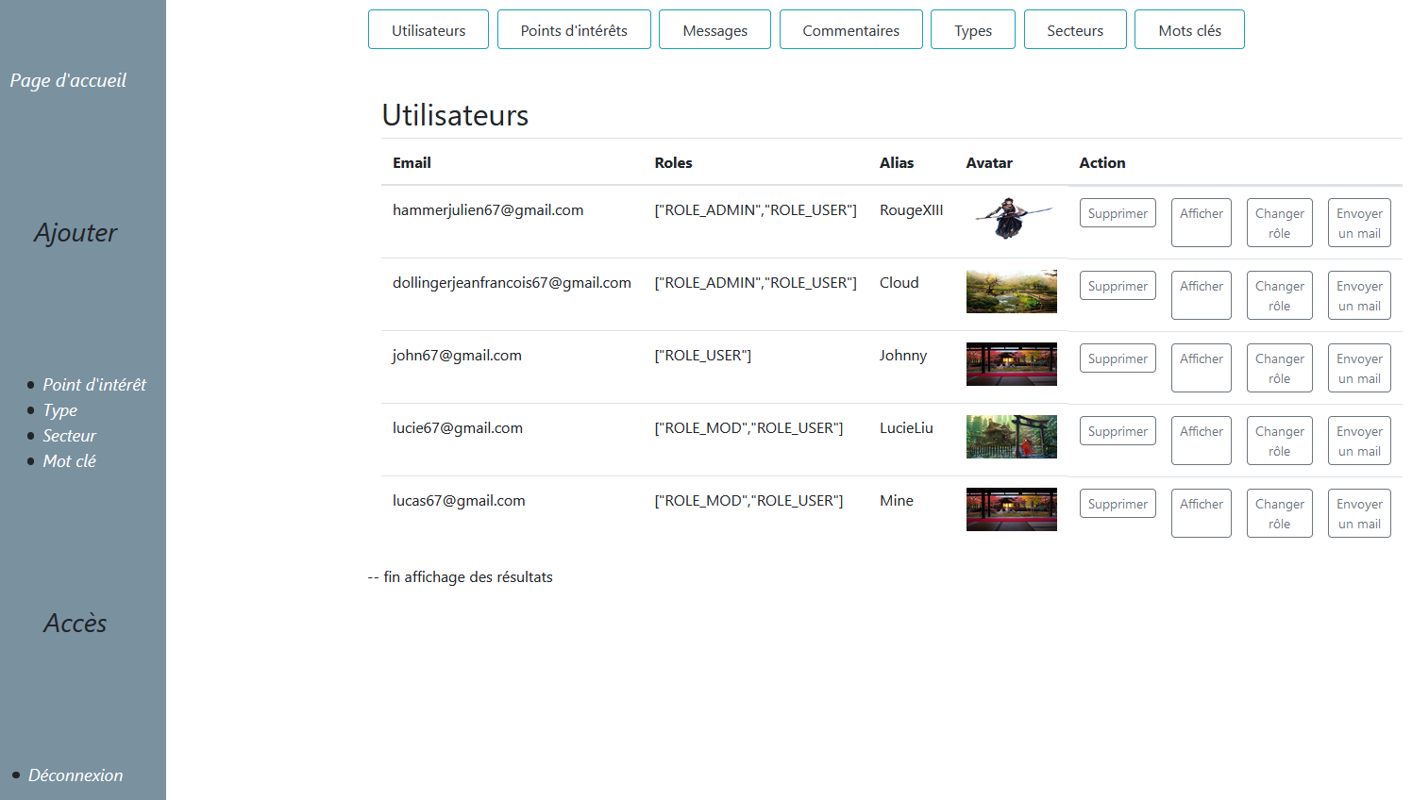
Notes:
Conception et codage des composants front-end et des composants back-end

Slide 8
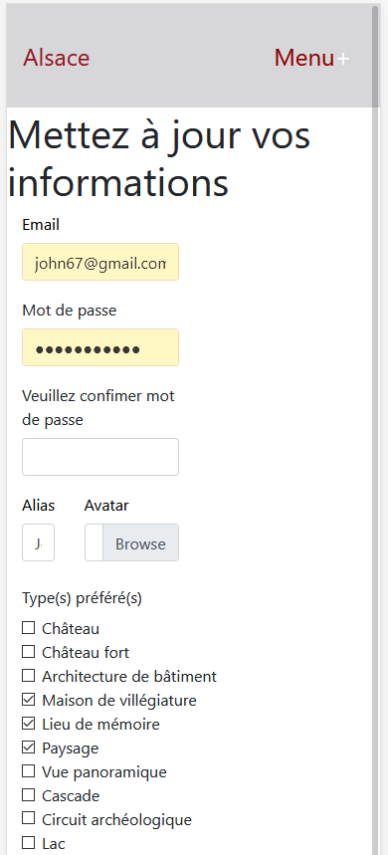
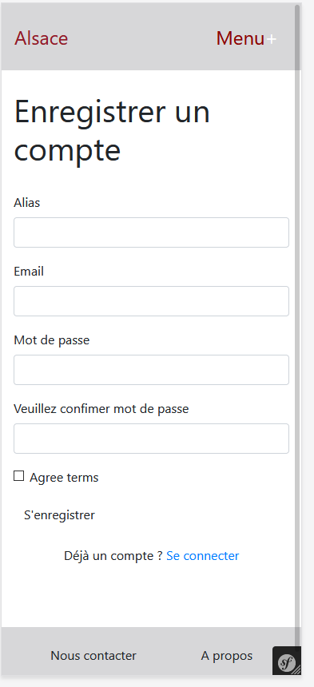
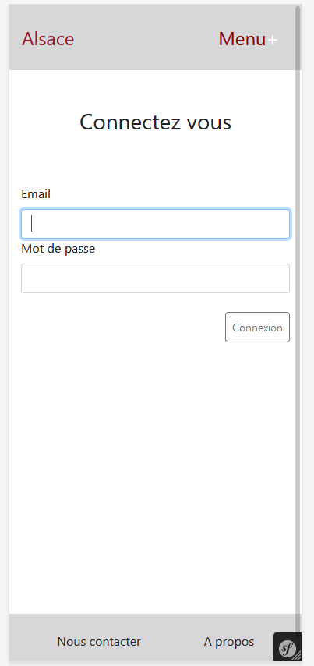
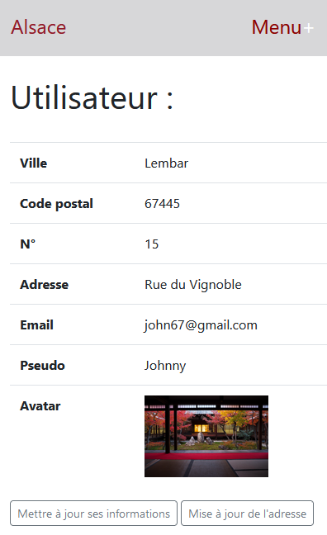
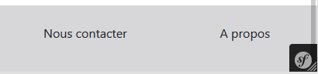
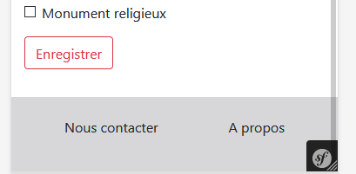
Validation du compte
[Email]
Notes:
Présentation des éléments les plus significatifs de l’interface de l’application

Slide 9
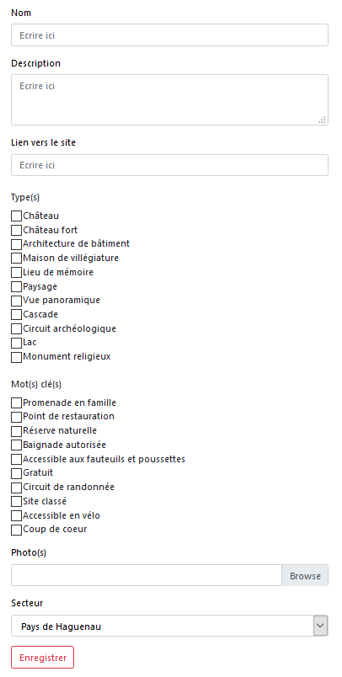
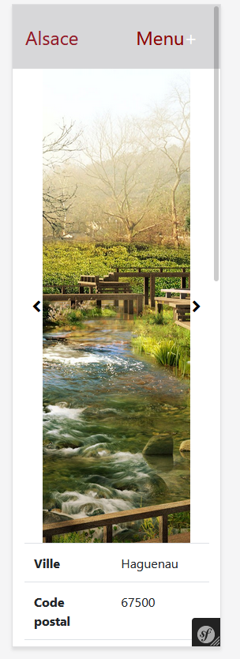
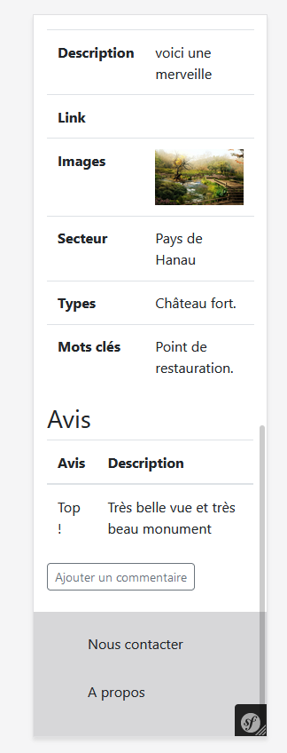
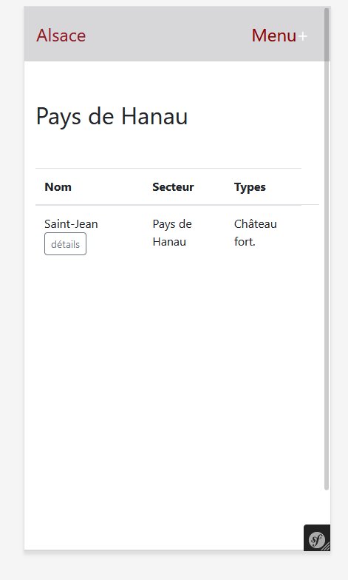
Notes:
Présentation du jeu d’essai de la fonctionnalité la plus représentative (données en entrée, données attendues, données obtenues) et analyse des écarts éventuels
Formulaire ajout lieux d’intérêt :
- mise en forme avec le Framework CSS BOOTSTRAP et CSS. Utilisation class «container» de Boostrap pour centrer et le rendre responsive.
Utilisation class «form-row» de Boostrap pour aligner des inputs sur la même ligne.
Définition largeur des colonnes : « form-group col-md-8 », « form-group col-md-6 » ou «form-group col-md-4 ». « md » correspondant au breakpoint MEDIUM de Boostrap c’est-à-dire une taille d’écran > 768px (taille tablette).

Slide 10
Alsace
Notes:
Synthèse et conclusion (satisfactions et difficultés rencontrées)
effectuer de nombreuses recherches
adapter connaissances en fonction des besoins
Utilisation fonctionnalités nouvelles (ex : globals variable, multiupload d’images)
Améliorer compétences
Difficultés :
recherche solutions suite évolutions Symfony 5.1 (vidéos ou solutions obsolètes)
réalisation des tests unitaires.
adapter à la demande et contraintes de temps.
Travail en solo
projet pas terminé => finalisation à venir pour le rendre totalement fonctionnel et interactif (ajout d’une carte en lien avec Google Maps ou autre intégrant la création d’itinéraires, ajout d’un calendrier des évènements à venir, …).

